Slide 1

微服务架构深度解析
构建高效、灵活的系统架构
作者:霍志杰
汇报时间: 2023/12/01

Slide 2


目录
01
微服务概念介绍
04
微服务解决方案
02
系统架构的发展历程
05
Spring Cloud Alibaba
03
微服务设计
06
架构的选择

Slide 3


01
微服务概念介绍
Notes:
微服务概念介绍。在当前软件开发领域，微服务架构已成为一种热门的架构模型。它通过将一个大型应用程序拆分为多个小型、独立的服务单元，实现了高度灵活和可扩展的应用开发。在这次演讲中，我们将重点探讨微服务的定义和特点以及其架构模型的相关内容。

Slide 4


微服务的定义和特点
1
微服务的定义
微服务是一种软件开发技术，将大型复杂系统拆分为多个小型、独立的服务，每个服务都有明确的功能和接口。
微服务的显著特点
微服务的特点包括高度模块化、松耦合、自治和可扩展性，这些特点使得开发和维护更加灵活和高效。
2
3
微服务的优势与挑战
微服务的优势在于提高系统的弹性和可靠性，促进团队的独立协作；但同时也带来了分布式系统带来的复杂性和一致性问题。

Slide 5
02
系统架构的发展历程

Slide 6
架构演变历史
单体架构
分布式架构
微服务架构
垂直应用架构
SOA架构

Slide 7
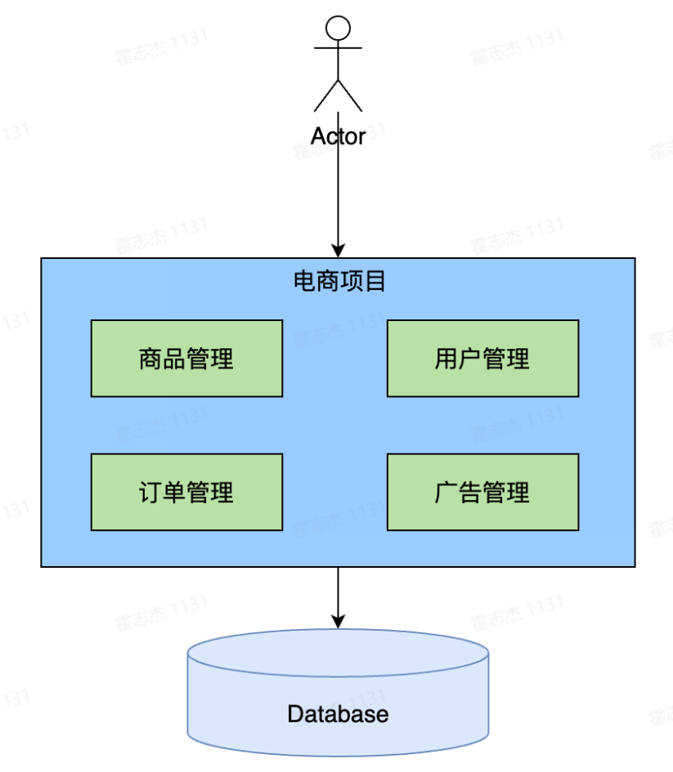
架构演变历史
all in one process
优点：
1. 性能最高(无额外开销)
2.冗余小
缺点：
1.紧耦合
2. 代码庞大难维护

Slide 8
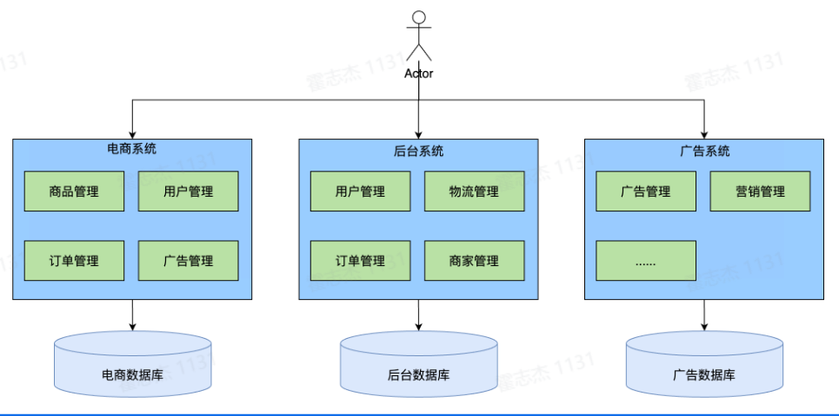
架构演变历史
垂直应用架构
优点：
1.业务独立
缺点：
1.不同业务存在冗余
2.每个业务还是单体

Slide 9
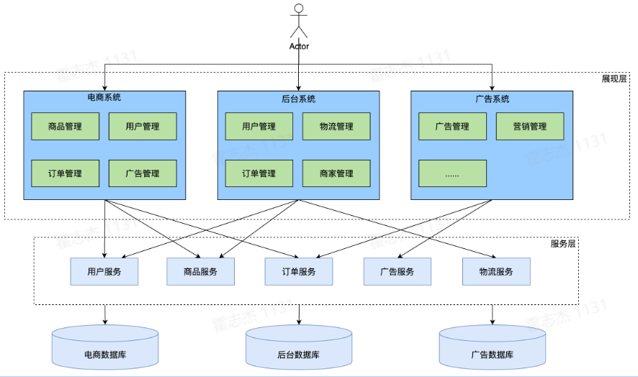
架构演变历史
分布式架构
优点：
1. 业务无关的独立服务
缺点：
1.服务模块单点故障
2. 调用关系复杂

Slide 10
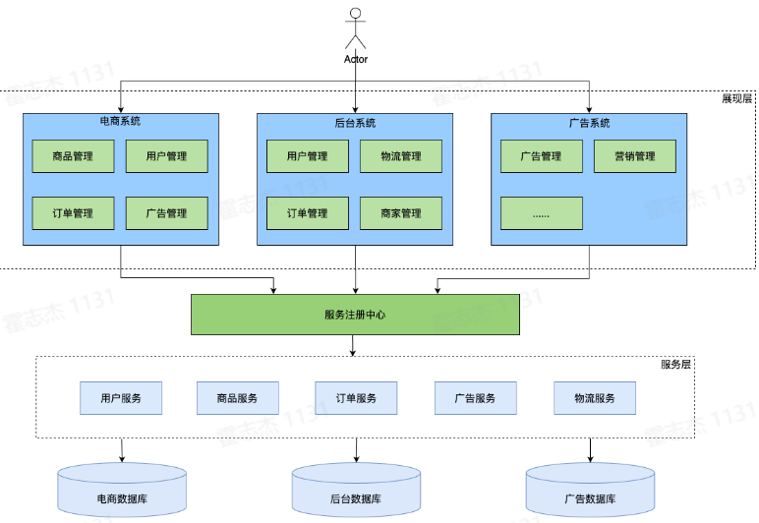
架构演变历史
SOA架构
优点：
1.服务注册
缺点：
1.各服务之间存在依赖关系，如果某个服务出现故障可能会造成服务的雪崩;
2.服务之间的依赖与调用关系复杂，测试部署的困难比较大

Slide 11
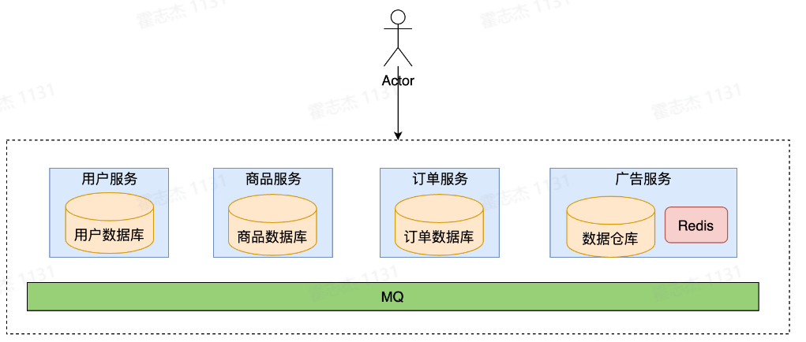
架构演变历史
微服务架构
优点：
1.开发效率
2.业务独立设计
3.故障隔离
缺点：
1.治理，运维
2. 观测挑战
3.安全性
4.分布式系统
Notes:
服务治理：
服务注册
服务发现
负载均衡
扩缩容
流量治理
稳定性治理
可观测性：
日志采集
日志分析
监控打点
监控大盘
异常报警
链路追踪
安全：
身份验证
认证授权
访问令牌
审计
传输加密
黑产攻击

Slide 12
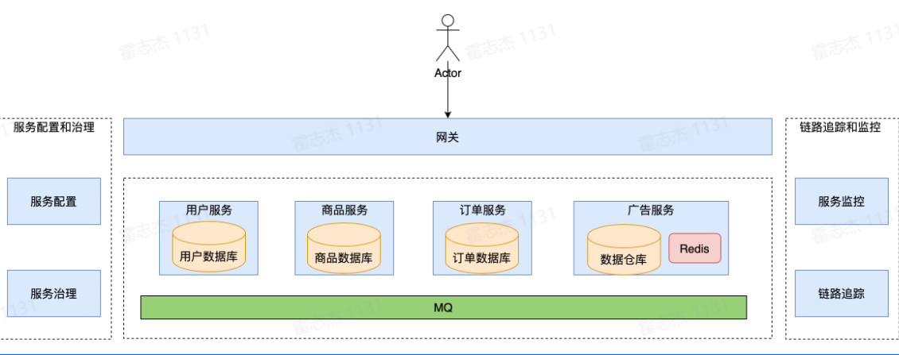
微服务概览

Slide 13
03
微服务架构设计

Slide 14
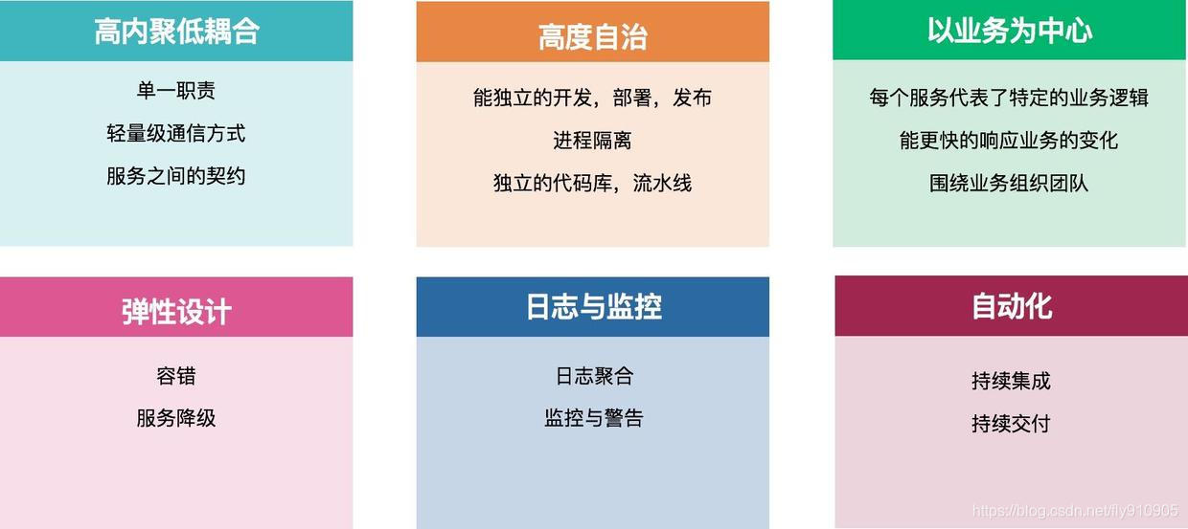
服务拆分

Slide 15
服务发现
1）高可用：服务元数据存储是服务发现的基础，而数据一致性又是保证服务一致性的关键，而且数据一致性大多依赖分布式算法，同时分布式系统中也要求多数机器可用，所以高可用是必须的功能之一。
2）服务注册：服务实例要想被其它服务知道，必须通过自己或者其它管理组件把服务地址相关元数据存储，同样的当服务地址变化时需要更新，服务停止时需要销毁，这一系列操作也就是服务注册。
3）服务查询：复杂的服务提供了多种服务接口和端口，部署环境也比较复杂，一旦服务组件通过服务注册存储了大量信息后，它就需要提供接口给其它组件或服务进行复杂的查询，比如通过固定的目录获取动态的IP地址等。

Slide 16
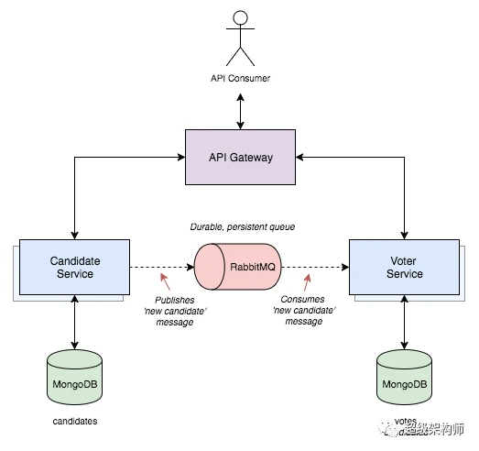
服务通信
1.REST和RESRful
2.RPC
3.消息队列

Slide 17
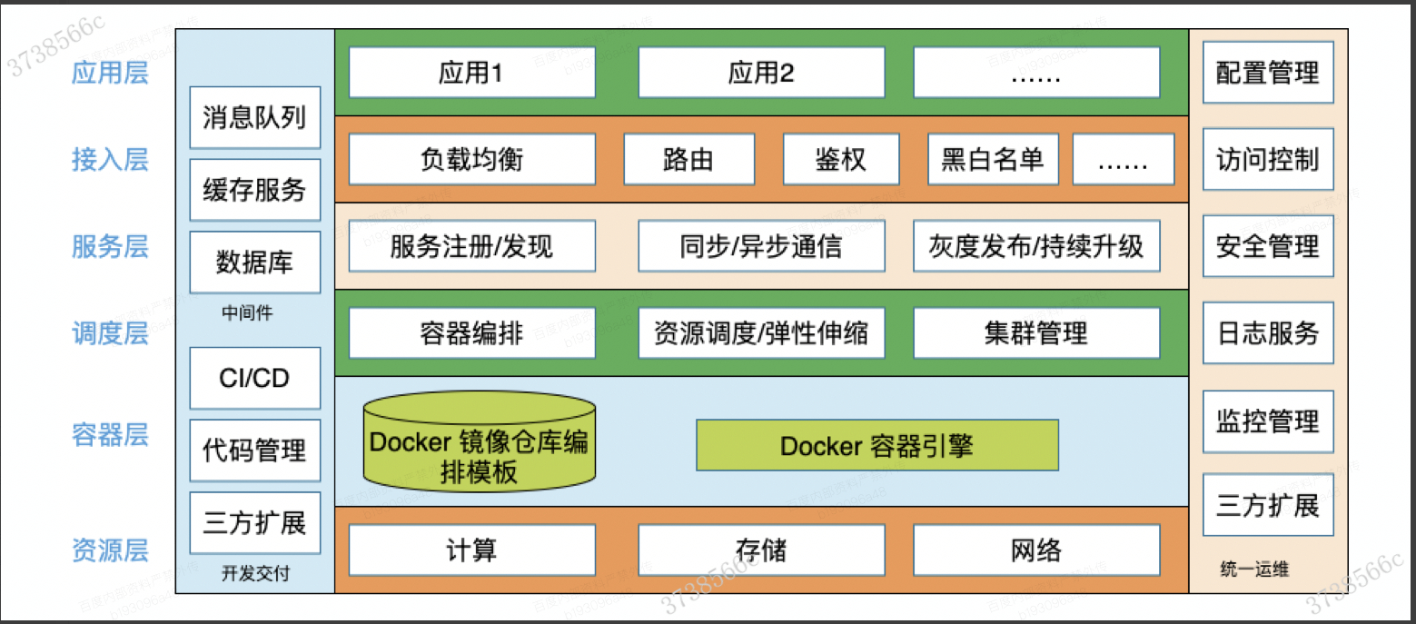
服务监控与治理

Slide 18
04
微服务解决方案

Slide 19
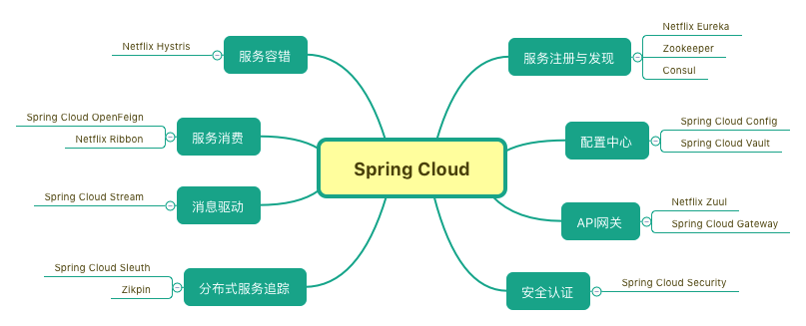
服务解决方案
提起微服务，不得不提 Spring Cloud 全家桶系列，SpringCloud 是若干个框架的集合，包括 spring-cloud-config、spring-cloud-bus 等近 20 个子项目，提供了服务治理、服务网关、智能路由、负载均衡、断路器、监控跟踪、分布式消息队列、配置管理等领域的解决方案。
Spring Cloud 通过 Spring Boot 风格的封装，屏蔽掉了复杂的配置和实现原理，最终给开发者留出了一套简单易懂、容易部署的分布式系统开发工具包。
一般来说，Spring Cloud 包含以下组件，主要以 Netflix 开源为主：

Slide 20
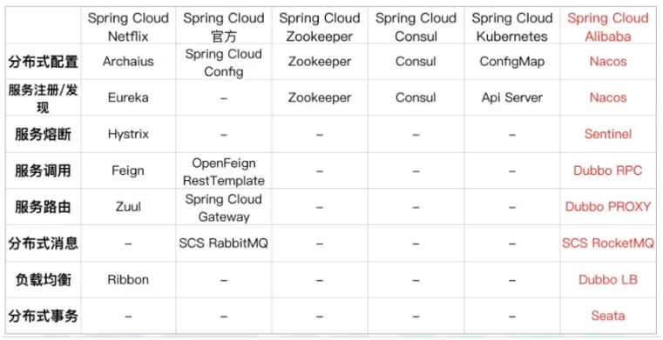
服务解决方案

Slide 21
05
Spring Cloud Alibaba
Notes:
服务治理
可观测性
安全
服务注册
日志采集
身份验证
服务发现
日志分析
认证授权
负载均衡
监控打点
访问令牌
扩缩容
监控大盘
审计
流量治理
异常报警
传输加密
稳定性治理
链路追踪
黑产攻击

Slide 22
国内微服务发展概述
1
Spring Cloud Alibaba定义
Spring Cloud Alibaba是阿里巴巴推出的一套微服务解决方案，它基于Spring Boot和Spring Cloud构建，提供了丰富的组件和服务，用于简化微服务的部署、管理和监控。
Spring Cloud Alibaba的核心功能
Spring Cloud Alibaba的核心功能包括服务注册与发现、配置中心、负载均衡、熔断器等，这些功能可以帮助开发者快速构建稳定可靠的微服务架构。
2
3
Spring Cloud Alibaba的优势
Spring Cloud Alibaba的优势在于它结合了阿里巴巴的实践经验和技术积累，提供了高性能、高可用、易扩展的微服务解决方案，适用于大规模的分布式系统开发。

Slide 23
Dubbo
Dubbo的基本概念
Dubbo是阿里巴巴开源的一款高性能、轻量级的RPC（远程过程调用）框架，用于构建分布式服务和微服务架构。
Dubbo的核心特性
Dubbo具有高度的可扩展性、强大的容错机制、灵活的配置方式等核心特性，能够支持大规模的分布式系统运行。
Dubbo在Spring Cloud Alibaba中的应用
在Spring Cloud Alibaba中，Dubbo作为微服务解决方案的一部分，与Spring Cloud的其他组件一起，提供了一站式的微服务开发、部署和管理体验。

Slide 24
Sentinel
1
Sentinel的基本概念
Sentinel是Spring Cloud Alibaba中用于服务熔断和服务降级的流量控制组件，通过提供丰富的配置项和灵活的策略，可以有效地保护微服务系统的稳定性。
2
Sentinel的主要功能
Sentinel的主要功能包括流量控制、熔断降级、系统负载保护等，能够根据系统的实时状态动态调整控制策略，从而保证微服务的高可用性。
3
Sentinel的应用场景
Sentinel广泛应用于微服务架构中，特别是在处理大流量、复杂业务逻辑的场景下，Sentinel能够有效防止系统过载，提高系统的响应速度和稳定性。

Slide 25
RocketMQ
RocketMQ的基本概念
RocketMQ是阿里巴巴开源的一款分布式消息中间件，主要用于处理大量的消息传递和流数据处理。
RocketMQ的工作原理
RocketMQ通过生产者、消费者、Broker和NameServer等组件协同工作，实现高效的消息传递和存储。
RocketMQ在微服务中的应用
在Spring Cloud Alibaba中，RocketMQ可以作为异步通信、解耦和削峰填谷的工具，提高微服务的健壮性和可扩展性。

Slide 26
06
关于架构选择

Slide 27
架构选择
No silver bullet

Slide 28
不要为了微服务而微服务
分布式固有复杂性
服务的依赖管理和测试
有效的配置版本管理
自动化的部署流程
对于DevOps更高的要求
……

Slide 29
谢 谢 大 家

